Slide 1
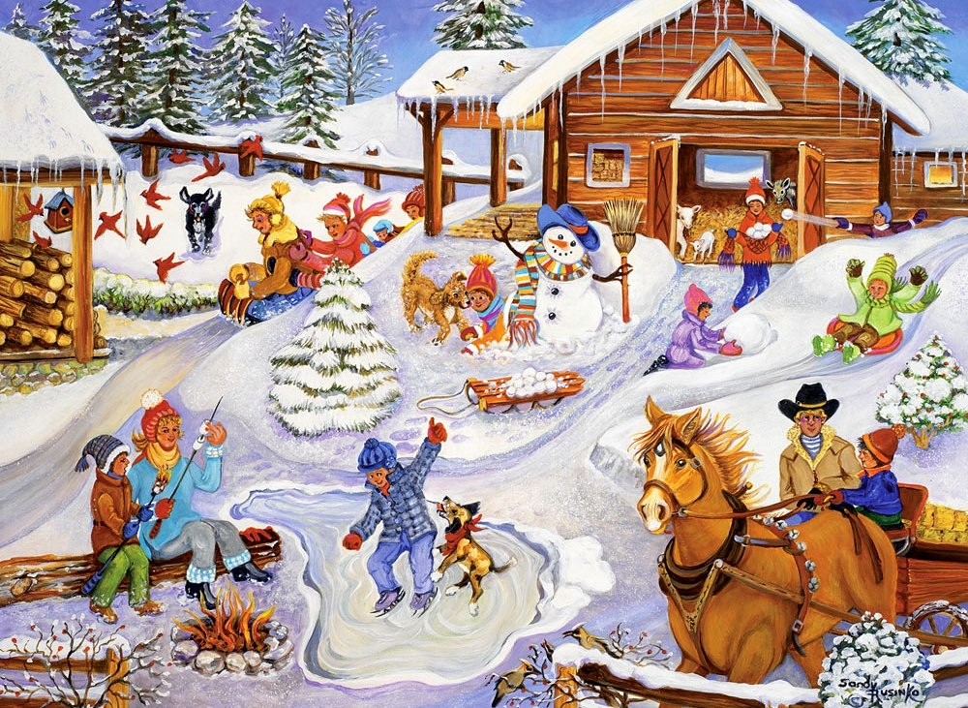
ЗИМНИЕ
ЗАБАВЫ
ДЕТЕЙ

Slide 2
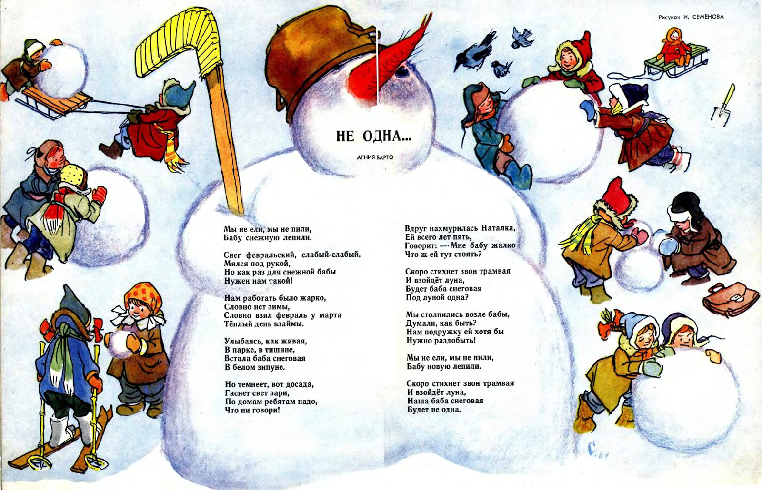

Slide 3
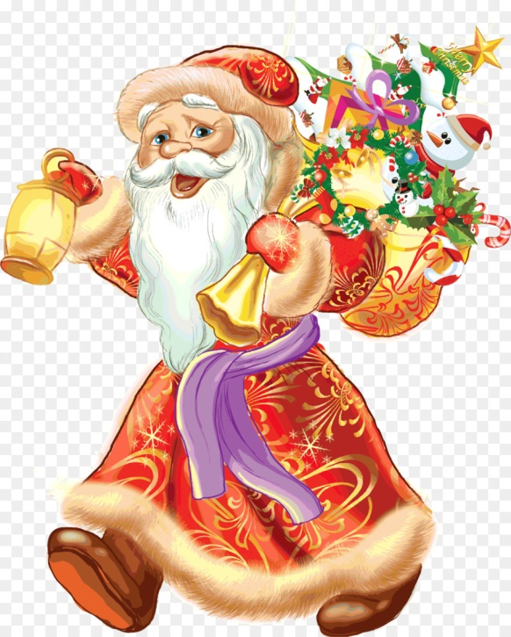
Игра 1. Дед Мороз
Выбираем по считалке Деда Мороза. Дед Мороз встает в круг, нарисованный в центре хоровода. Его окружают другие участники игры и водят вокруг него хоровод под слова:
Дед Мороз, Дед Мороза, Через дуб перерос, Через дуб перерос, Прикатил подарков воз:
Морозы трескучие, Снега сыпучие, Ветры завьюжные, Метели дружные,
Холод – стужу напустил, На реке мост намостил.
После этих слов игроки разбегаются, а Дед Мороз их ловит. Если Дед Мороз дотронулся до игрока, то он его «заморозил». «Замороженный» игрок идет в круг и встает там. Другие игроки могут ему помочь – «разморозить» его.
Как разморозить: нужно сделать снежок и перебросить его в круг «замороженному» игроку. Он этим снежком должен попасть в Деда Мороза. Дед Мороз старается увернуться от снежка. полетели.

Slide 4
Игра 2. Воротца
Это игра на горке. Дети делают вместе со взрослыми «воротца» — из палочек без острых концов, гимнастических пластмассовых палок, еловых веток, лыжных палок, которые воткнуты в снег острым концом и стоят вертикально. Нужно стараться проехать с горки (на ледянке, санках или даже … на венике!), попав в воротца и не задев их.
Если игроку удалось проехать через воротца – он получает фишку. В конце поздравляют самого ловкого игрока, который получил больше всего фишек.
Полезная идея: Фишками могут служить круги, вырезанные из упаковки. Для этой цели можно найти пакеты из-под молока или из-под сока, покрытые изнутри фольгой. У Вас получатся «серебряные фишки» и даже большая «серебряная медаль» самому ловкому!

Slide 5
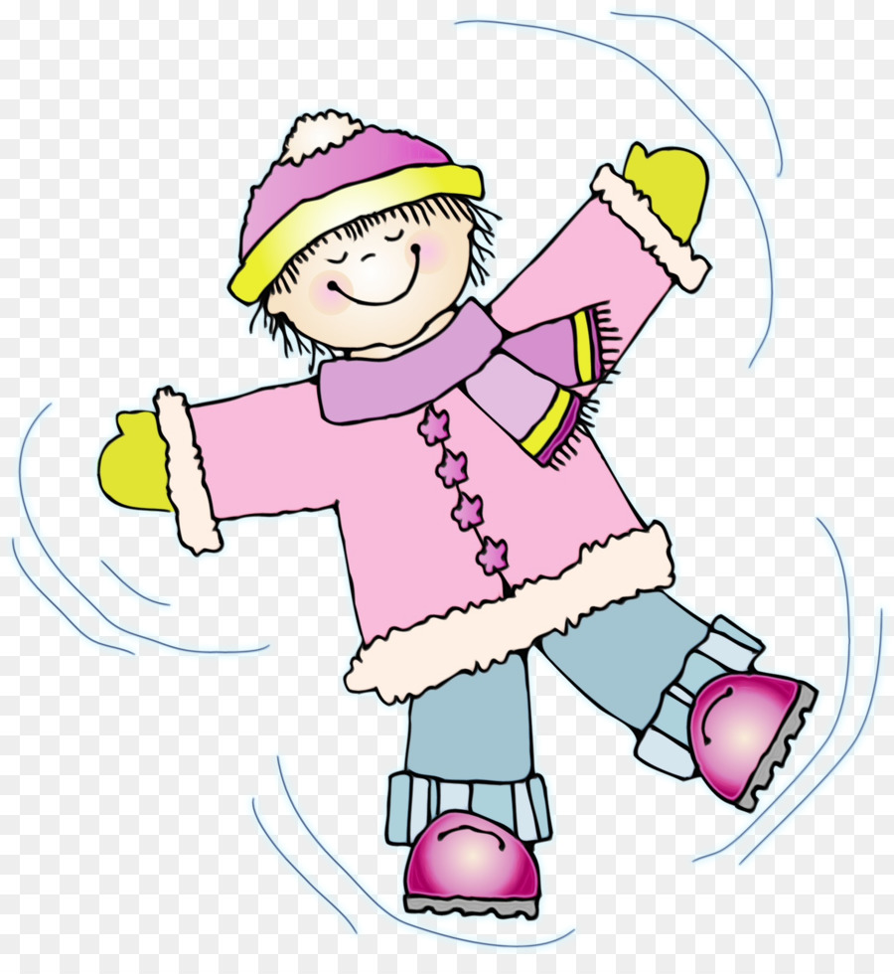
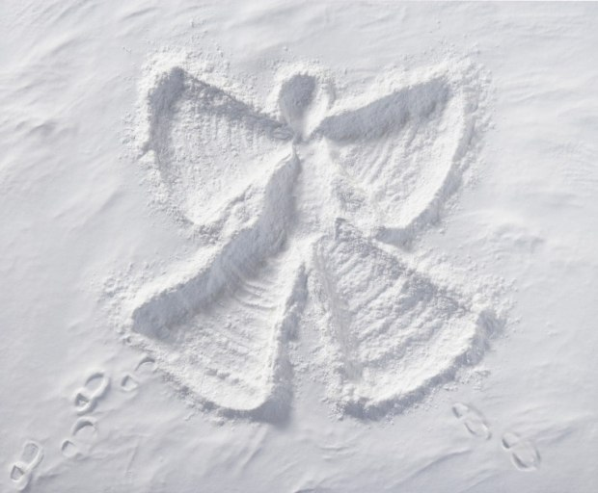
Игра 3. Ангелы
Пожалуй, нет ни одного взрослого, который в детстве не играл бы в снежного ангела. Покажите ребенку, как надо упереться в землю, чтобы потом повалиться назад в снежный сугроб и захлопать в снегу руками и ногами, как будто летишь; снег облепит ребенка, и его одежда будет белоснежно-ангельской, а руки станут похожи на крылья. Потом помогите малышу осторожно встать, не разрушив его “ангельскую” форму. Только что выпавший снег – прекрасное пушистое ложе, и ребятишки любят, лежа на нем, как бы парить в свежести солнечного зимнего дня.

Slide 6
Игра 4. Салки со снежками
Чертим линиями большой квадрат – площадку для игры. За пределы площадки забегать нельзя (если забежишь – то станешь водящим в этой игре). Заранее заготавливаем все вместе много снежков для водящих.
Все игроки бегают в внутри площадки, два ведущих бегают вне площадки. Задача ведущих – бросать в игроков снежки, стараясь в них попасть. Если в игрока попали снежком – он выходит из игры. Игра заканчивается, когда внутри площадки остается два игрока. Они становятся водящими в новой игре.

Slide 7
Игра 5. Сквозь ворота
Игроки делятся на две команды. Первая команда становится в шеренгу, взявшись за руки. Вторая располагается на расстоянии 5-8 метров так, чтобы каждый участник оказался напротив рук игроков из противоположной команды.
Задача участников второй команды — разбежаться и прорваться сквозь «ворота», проскользнув под руками или перепрыгнув через них.
Задача игроков первой команды — не дать соперникам выполнить задание.

Slide 8
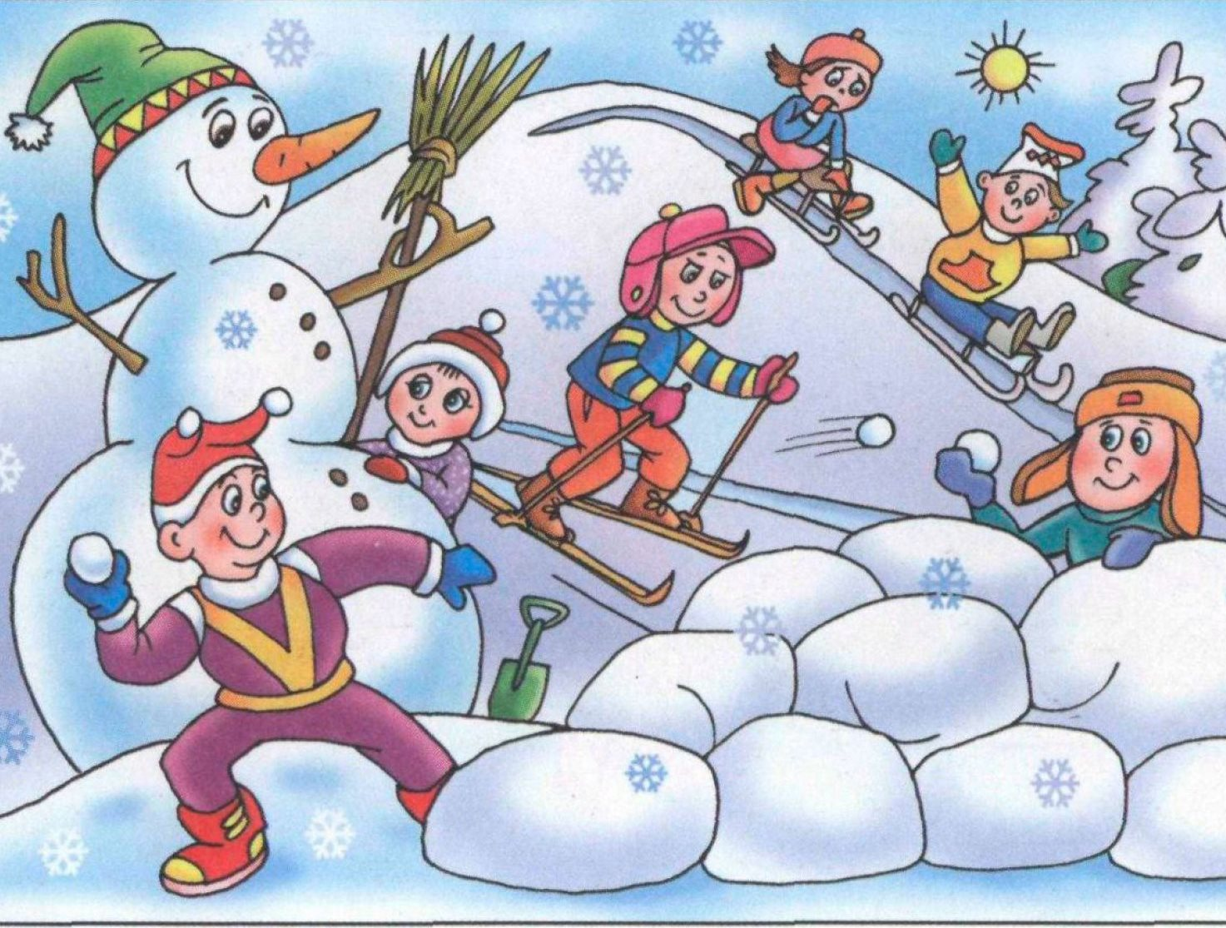
Игра 7. Для малышей «Заморожу»
Дети встают в хоровод и вытягивают ручки в рукавичках вперед. Взрослый встает в центр круга и старается коснуться своей рукой ручек детишек. Дети должны быстро прятать руки за спину. Если кого-то коснулся взрослый – то его «заморозили».

Slide 9
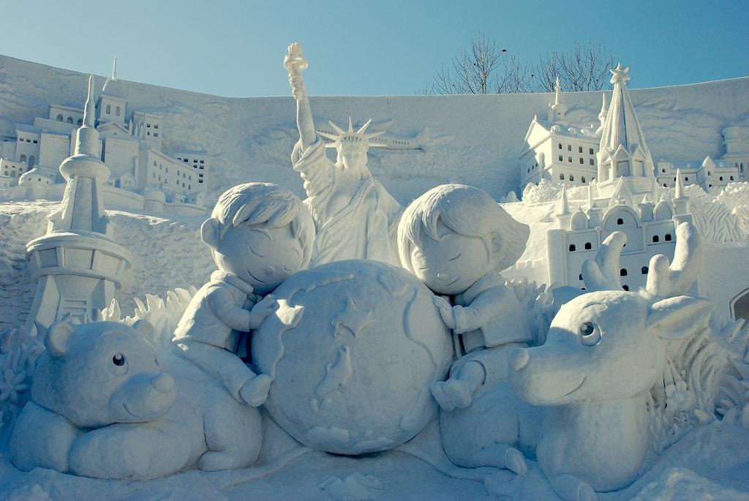
Игра 8. Снежные скульптуры
Тут фантазия может не ограничиваться лишь снеговиками и бабами. Можно лепить из снега зайчиков и черепах, медвежат и змей – все, что душе угодно. Даже снежный торт! И украсить его потом шишками и хвоей вместо сливочных розочек и шоколада. А еще можно делать крепости, землянки и даже дворцы – только в вашем полку должно быть много помощников.

Slide 10
Игра 9. Два Мороза
Чертим две линии, между ними должно быть большое расстояние. Выбираются два Мороза. Они встают между этими линиями.
Все другие игроки встают вдоль одной из нарисованных линий лицом к Морозам.
Первый Мороз говорит: «Я Мороз Красный Нос!»
Второй Мороз говорит: «Я Мороз Синий Нос!»
Два Мороза вместе говорят: «Ну-ка кто из вас решится в путь – дороженьку пуститься?»
Все игроки дружно хором им отвечают: «Не боимся мы угроз, и не страшен нам мороз»
Два Мороза хором командуют: «Раз, два, три – беги!»
Задача игроков после этой команды перебежать поле до следующей линии, забежав за нее. Задача Морозов – запятнать бегущих игроков. Кого запятнали – тот «замерз» и должен стоять на месте.
Снова Морозы кричат детям: «Раз, два, три – беги!» Все бегут обратно. Бегущие игроки могут «разморозить» своих друзей, задев их во время бега. А Морозы в это время стараются «заморозить» новых игроков.
Так бегают, пока Морозы не заморозят большинство детей.
Если играет одновременно большая группа детей (25-30 человек), то тогда выбираются не два, а три или четыре мороза.

Slide 11
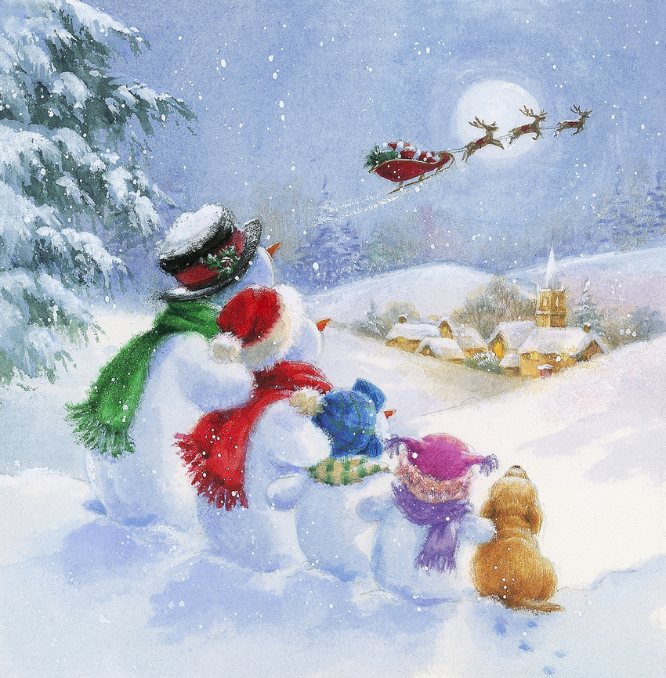
Игра 10. Чур, мое!
Для игры выбирается один водящий, остальные игроки должны встать в круг. Водящий медленно обходит круг с внешней стороны. Выбрав одного из игроков, он хлопает его по спине и начинает обегать круг по часовой стрелке. Тот игрок, которого выбрали, должен бежать в противоположную сторону, то есть, против часовой стрелки. Задача бегущих — быстрее противника занять свободное место в кругу и закрепить свое право на него фразой «Чур, мое!».

Slide 12
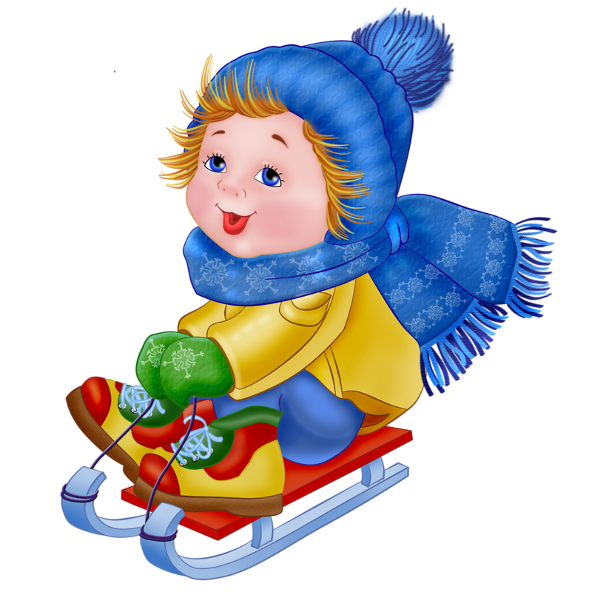
Игра 12. Пятнашки на санках (зимняя карельская игра)
Начертите на земле большой квадрат – площадку для игры. Играют несколько пар. В каждой паре один игрок везет другого на санках. Выбирается пара водящих (в ней также один игрок везет второго игрока на санках).
Звучит сигнал, и начинается игра. Водящие стараются догнать любую из пар и запятнать одного из игроков. Пятнает в паре водящих только игрок, сидящий на санках. Он делает это прикосновением своей руки.
Если паре водящих удалось кого-то осалить, то эта пара начинает водить в игре, и игра продолжается.
Играют только в пределах очерченной
площадки. Если пара нарушила это правило
и заехала за пределы площадки – то она тут
же становится водящей (пусть дети
громко объявят: «Мы водим!» и
начинает догонять других игроков).
Нельзя салить игроков той пары, которая
только что была ведущей.

Slide 13
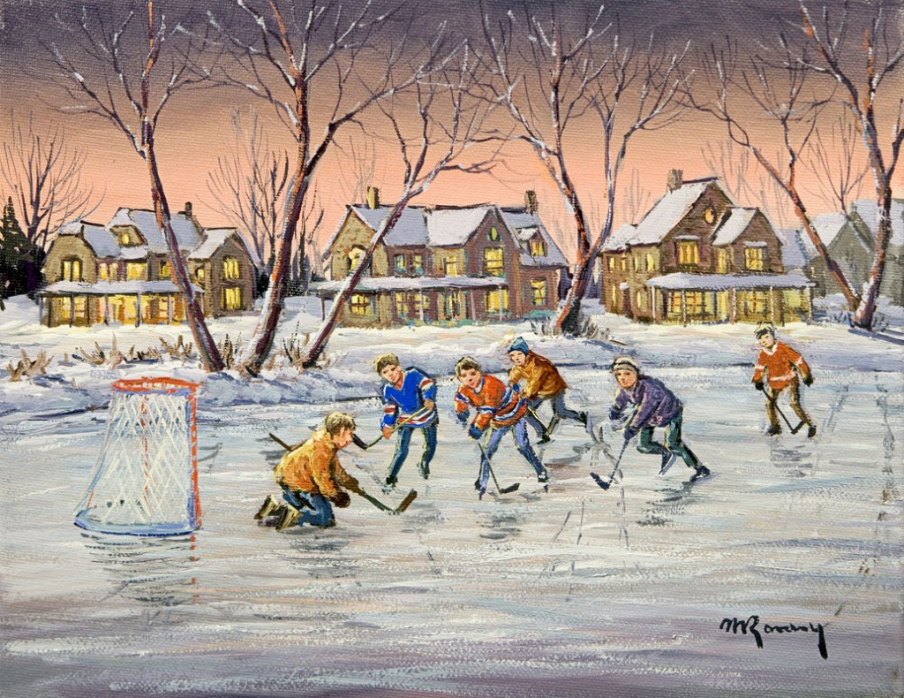
Игра 13. Зимний гольф
Нам потребуется клюшка, теннисный мячик и небольшой обруч. Одна команда выстраивается на расстоянии метров десяти (или сколько установите) от уложенного на землю обруча – и каждый по очереди должен попытаться одним ударом загнать мячик в круг. Считаем очки, определяем победу. Как вариант – один человек назначается капитаном команды и гонит мячик в цель серией ударов. А побеждает тот, кто загонит его в хула-хуп за меньшее количество попыток.

Slide 14
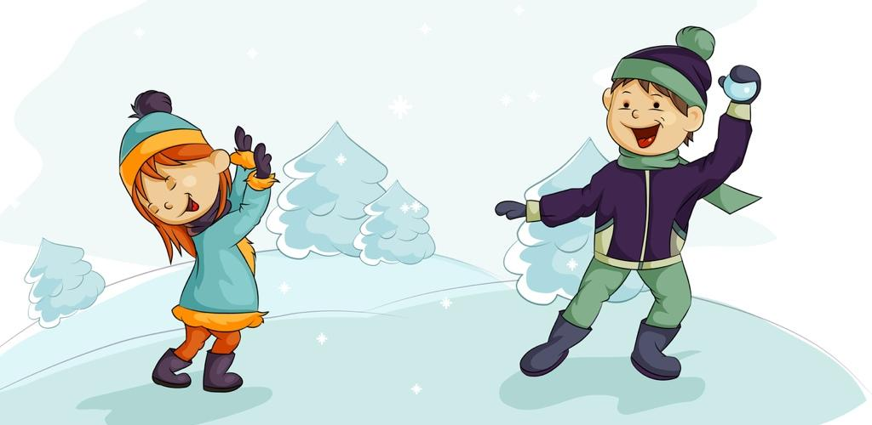
Игра 14. Ловцы снега
Все участники игры делятся на команды. От каждой команды выбирается ловец снега. Ловец берет ведерко и становится на противоположной линии от метателей, выстроенных в колонны. По сигналу ведущего игроки, стоящие первыми, должны забросить снежок в ведерко ловца. Ловец может помогать своей команде, но ему нельзя двигаться с места. Команда, забросившая снежок, получает очко. Затем ведущий дает сигнал следующему игроку, и так, пока все игроки не поучаствуют в процессе.

Slide 15
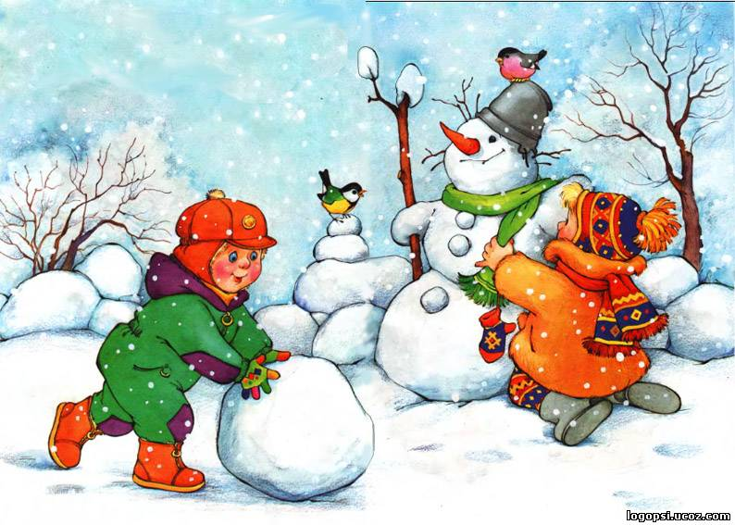
Игра 15. Золотоискатель
Для игры понадобится по ведерку и платку на каждого игрока и большое количество орехов, обернутых фольгой. Орехи в фольге будут выступать в роли золотых камней. Орехи рассыпаются по утрамбованной площадке. Каждый игрок завязывает глаза платком и берет в руки ведерко. По сигналу ведущего все превращаются в золотоискателей, которые на ощупь должны собрать больше орехов, чем соперники.
Через минуту ведущий останавливает игру, и результаты подсчитываются. Побеждает тот, кто нашел больше золота.

Slide 16
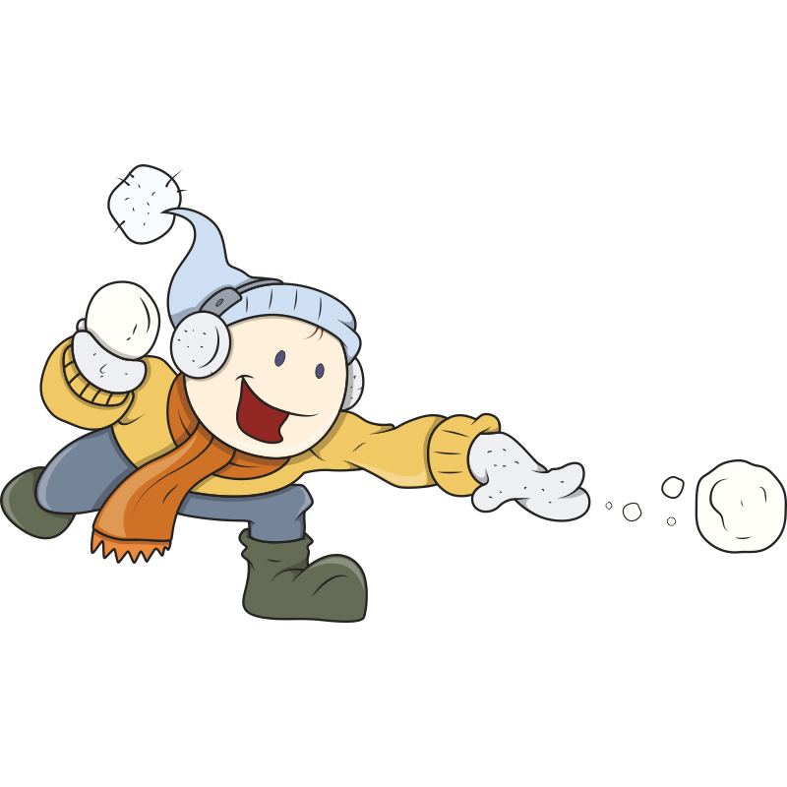
Игра 16. Со снежками «Снайперы»
На снежном валу ставим несколько предметов (например, можно использовать кегли).
На расстоянии 3-4 метра от вала чертим линию. Дети встают на линии и стараются сбить предметы на снежном валу. Игра заканчивается, когда все предметы сбиты.
Зимние игры – это множество самых разных затей с санками, снежками, лыжами, коньками. Их можно не только использовать как готовые варианты, но и придумывать самим! Желаю всем интересных зимних каникул!

Slide 17
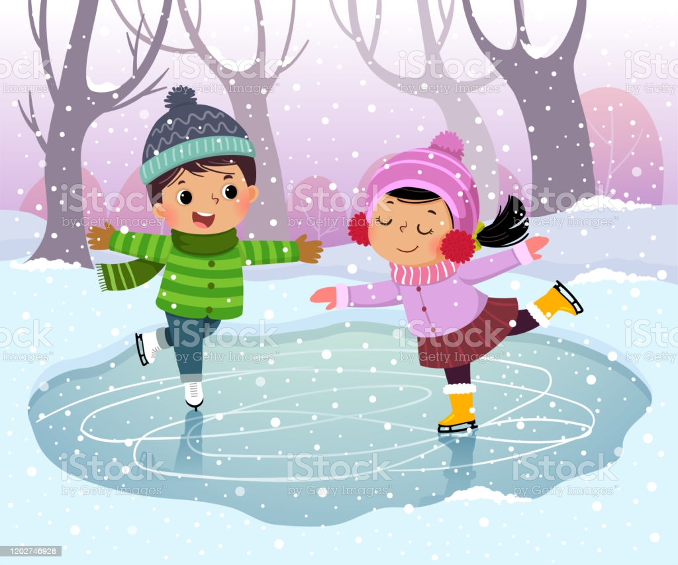
ХОРОШЕГО НАСТРОЕНИЯ!!!

Slide 18
Источники:
https://puzzleit.ru/files/puzzles/172/171769/_original.jpg
https://detki-guru.turbopages.org/detki.guru/s/otdyh/razvlekat-ig/zimnie-zabavy-60-igr.html
https://img2.freepng.ru/20180308/tuq/kisspng-ded-moroz-snegurochka-verse-new-year-nursery-rhyme-happy-santa-5aa0c383682fa8.1575135815204852514268.jpg
https://img2.freepng.ru/20191019/cpi/transparent-vehicle-christmas-eve-boat-christmas-5daaf18cdf71e9.0626079515714840449152.jpg
https://img2.freepng.ru/20190726/fxc/kisspng-snow-angel-openclipart-drawing-line-art-5d3b6d9bd5d183.3135062815641757718758.jpg
https://ds05.infourok.ru/uploads/ex/008d/00057ecc-71fe646f/hello_html_m233e1202.jpg
http://extrip.ru/img/photo/f/japan/sapporo/sapporo_2023.jpg
https://d.radikal.ru/d24/2001/87/083d1082bb26.jpg
http://dnepropetrovsk.freeads.in.ua/content/root/users/2014/20141116/u520309/images/201411/f20141116174352-prodajom-detskie-sanki-v-assortimente-krivoj-rog.png
https://cp14.nevsepic.com.ua/188/18724/1385071565-ravarm16753-1024x790.jpg
https://lh6.ggpht.com/tKRJVTXo4Kgu25qAkuCQ1lpZY0gZROCfrP0YNMsAFkd-arwjItcr3B42mEjnGEHLlgs=h500
https://3.bp.blogspot.com/-IeYOeA6jz20/XBnfg76BCbI/AAAAAAAACbw/D8EQ5sbPKZQk30wGAECeI3hOZRLgLf_LACLcBGAs/s1600/hello_html_m612616c4.jpg
https://3.bp.blogspot.com/-QTSwQdA7P4A/UMfVyfS0HBI/AAAAAAAAHsM/AAlIPgZtX5I/s1600/semyonov_vk_1965_2.png

